Slide 1
Складання та виконання алгоритмів з елементами управління для задання логічного значення величини. Елемент для введення даних: прапорець
За новою програмою
Урок 51

Slide 2
Завдання для виконання
Розділ 6 § 24
Все виділене червоним записати в зошит. Слайди: 3, 4, 5, 6, 9, 11.
Виконати вправу 3 “Замовлення квітів” ст. 161.
Завантажити програму для виконання практичної роботи можна за посиланням.
https://apps24.org/windows/razrabotchikam/redaktory-koda/lazarus
Сфотографувати результати та надіслати їх вчителю на електронну пошту hanna.cherepin@ukr.net або на шкільний сайт користуючись вказівкою «Завантажити файл» у розділі де знаходиться дане завдання.
0680415408 - Viber

Slide 3
Як за допомогою елементів управління задати логічне значення величини?
Розділ 6 § 24
Для реалізації розгалуження в проекті можна використати елементи управління:
Прапорець CheckBox
Перемикач RadioButton

Slide 4
Як за допомогою елементів управління задати логічне значення величини?
Розділ 6 § 24
Дані елементи можуть набувати один із двох виглядів:
Увімкнений
Не увімкнений
Тому за їх допомогою у програмний код можна передати логічне значення:
True — увімкнений
False —
не увімкнений

Slide 5
Як за допомогою елементів управління задати логічне значення величини?
Розділ 6 § 24
Окрім стандартних властивостей, таких як Caption, Font та інших, які ви вже використовували для інших елементів управління, компонент CheckBox має особливі.
Checked
Зміна стану прапорця: якщо значення цієї властивості
True, то прапорець увімкнений;
якщо значення властивості False, то прапорець
не увімкнений (немає позначки ),
Значення змінюється автоматично, хоча його також
можна змінити у програмному коді
State
Стан прапорця. Дає змогу задавати стан увімкнення прапорця за одним із параметрів: увімкнений cbСhecked, не увімкнений cbUnChecked, проміжний стан (сірий) cbGrayed

Slide 6
Як за допомогою елементів управління задати логічне значення величини?
Розділ 6 § 24
З елементом управління CheckBox пов'язані події:
OnClick
OnChange
Виникає кожного разу, коли користувач вмикає чи вимикає прапорець на формі після запуску програми на виконання.
Також виникає, коли користувач вмикає чи вимикає прапорець. На відміну від події OnClick, яка відбувається лише під час клацання на прапорці, подія OnChange відбувається в будь-якому разі, коли змінюється стан прапорця — якщо користувач мишею увімкнув-вимкнув прапорець, чи якщо така зміна передбачена у програмному коді.

Slide 7
Як за допомогою елементів управління задати логічне значення величини?
Розділ 6 § 24
Зміна передбачена у програмному коді, що виконується після натиснення деякої кнопки, за допомогою команди:
ChB1.Checked:= not ChB1.Checked;
Тоді при натисненні на таку кнопку стан прапорця зміниться на протилежний — відбудеться OnChange , а подія ОnСlіск — ні, адже мишею на прапорці не клацали.
Щоб додати до програмного коду процедуру опрацювання однієї з цих подій, можна двічі клацнути на ній у таблиці вікна Інспектор об'єктів.

Slide 8
Як за допомогою елементів управління задати логічне значення величини?
Розділ 6 § 24
Властивість Checked елемента управління RadioButton, яка визначає стан перемикача, не може бути змінена у програмному коді, на відміну від аналогічної в елемента управління CheckBox.

Slide 9
Як за допомогою елементів управління задати логічне значення величини?
Розділ 6 § 24
На форму можна додати компоненти:
Група перемикачів RadioGroup
Група прапорців CheckGroup
Їх використовують у разі, якщо необхідно розмістити декілька груп прапорців чи перемикачів.

Slide 10
Як за допомогою елементів управління задати логічне значення величини?
Розділ 6 § 24
Якщо на формі використано декілька груп перемикачів, у межах кожної з груп можна увімкнути по одному.
Із перемикачами та прапорцями в межах групи виконують ті самі дії, як і з окремими елементами управління на формі.

Slide 11
Як за допомогою елементів управління задати логічне значення величини?
Розділ 6 § 24
Елементи управління RadioGroup і CheckGroup мають свої особливі властивості.
Caption
Заголовок групи
Columns
Кількість стовпців елементів у групі.
За замовчуванням — 1
Itemlndex
Визначає номер (починаючи з 0) елемента управління, який виділений у групі. Якщо не виділений жоден, то значення властивості дорівнює -1
Items
Містить список заголовків елементів групи. Для введення заголовків відкривається редактор, який викликають за допомогою кнопки Q, розташованої праворуч у рядку властивості Items

Slide 12
Працюємо за комп’ютером
Розділ 6 § 24
Виконуємо вправу 3 “Замовлення квітів” ст. 161.
(зразок розміщення у підручнику)
Label1 – Оберіть квіти.
Label2 – Оберіть пакування.
Edit1 – для виведення результату
CheckBox1–CheckBox5 - для вибору квітів.
RadioButton1-RadioButton3 - для видів пакування.
Button1 – Оформити замовлення. Подія OnClick
(підручник ст. -162 мал. – 24.11)
Button2 – Завершити. Подія OnClick між begin та
еnd написати Close;
Виконати вправу 3 “Замовлення квітів” ст. 161.

Slide 13
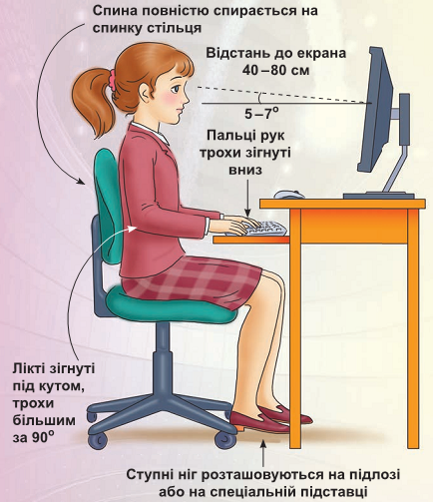
Працюємо за комп’ютером
Розділ 6 § 24

Slide 14
Дякую за увагу!
За новою програмою
Урок 51

